Slide 1
Операционная система Linux

Slide 2
Операционная система Linux
Операционная система Linux - свободно распространяемая программа.
Это означает, что её можно запускать на любом количестве компьютеров, без ограничений распространять, вносить любые исправления.
Свобода использования программ обеспечила их широкое применение и интерес к ним со стороны тысяч разработчиков и пользователей.

Slide 3
Операционная система Linux
Обладает высокой надежностью и имеет отличную систему защиты.
Благодаря доступности сети Интернет и открытости исходных текстов программ, есть возможность сообщить об ошибке.
Именно поэтому ошибки защиты выявляются особенно эффективно и быстро исправляются.

Slide 4
Файловая система
Классическая иерархическая файловая система представляет собой вложенные друг в друга папки, в которых могут содержаться и файлы.
Одна из папок является вершиной иерархической файловой системы (корнем), в ней содержатся все остальные папки и файлы.
Если жесткий диск разбит на разделы, то в каждом разделе организуется отдельная файловая система с собственным корнем и структурой папок.

Slide 5
Монтирование
Для того, чтобы получить единое файловое дерево с одним корнем, используется процедура монтирования.
Монтирование — это подключение в одну из папок целой файловой системы, находящейся где-то на другом устройстве.
Для монтирования необходима пустая папка — она называется точкой монтирования.
Подключенную (смонтированную) файловую систему можно в любой момент отключить — размонтировать, после чего та папка снова окажется пустой.

Slide 6
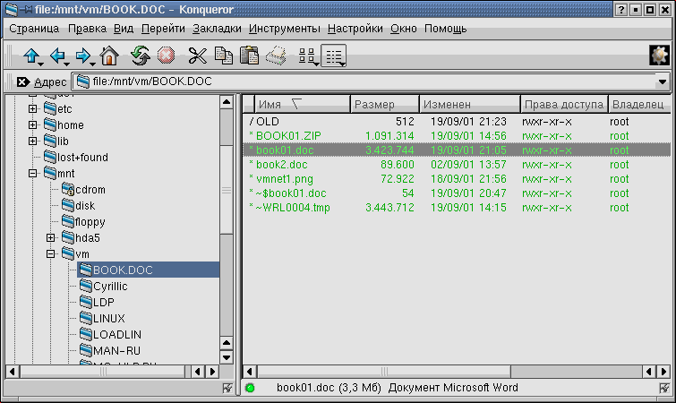
Смонтированные файловые системы логических разделов

Slide 7
Монтирование
Пользователю обычно не требуется выполнять монтирование и размонтирование вручную:
при загрузке системы будут смонтированы все устройства, на которых хранятся части файловой системы.
Файловые системы на съемных носителях также монтируются и размонтируются автоматически — при подключении носителя, при обращении к соответствующему каталогу.

Slide 8
Файловая система
В операционной системе Linux используется журналируемая файловая система ext3.
Кластер которой может иметь размер от 1 до 8 Кбайт.

Slide 9
Дистрибутивы
Дистрибутив — это набор программ, осуществляющий решения для разных задач пользователей, объединенных едиными системами установки, обновления и удаления программных пакетов.
Для установки, удаления и обновления программ и поддержания целостности системы в Linux используются менеджеры пакетов.

Slide 10
Школьный дистрибутив операционной системы Linux
В состав ALT Linux Junior входят:
полнофункциональный офисный пакет OpenOffice;
приложения для просмотра Web-страниц и общения в сети Интернет;
редакторы векторной и растровой графики;
приложения для обработки цифровых фотографий и нелинейного монтажа цифрового видео;
звуковые редакторы для прослушивания и редактирования аудиофайлов;
современные системы алгоритмического и объект но-ориентированного программирования.

Slide 11
Вход в систему
Операционная система Linux — это многопользовательская система.
Для работы в системе нужно в ней зарегистрироваться, т. е. ввести системное имя (login name) и пароль (password).
В операционной системе Linux у каждого пользователя обязательно есть свой домашний каталог, предназначенный для хранения всех собственных данных пользователя.

Slide 12
Графический интерфейс
Графическая оболочка KDE, позволяет создать графический интерфейс, очень похожий на интерфейс операционной системы Windows.
Графический интерфейс базируется на Рабочем столе, Панель задач, кнопка Пуск, индикаторы раскладки клавиатуры, сетевых подключений и часы.
На Рабочем столе в диалоговых окнах, содержащих элементы управления: меню, кнопки, полосы прокрутки, флажки, переключатели и т. д.

Slide 13
Выключение компьютера
Компьютер с загруженной операционной системой Linux нельзя выключать, лишив компьютер электропитания.
Большое количество информации, которая должна располагаться на диске, система держит в оперативной памяти для повышения быстродействия.
Неожиданное выключение питания приводит к потере этой информации.

Slide 14
Домашнее задание
Стр. 36-40.
Ответить на вопросы.

